Slide 1
Übung: H*, L+H*, L*+H, H+L* in fallenden (L-L%) Melodien
Jonathan Harrington

Slide 2
Tonakzent-Inventar: monotonal und bitonal
Monotonal
Bitonal
L*, H*
Trailing tone:
L*+H,
Leading tone:
L+H*, H+L*
Assoziation und Beziehung zur f0
Der gesternte Ton (starred tone) wird mit der primär betonten Silbe des akzentuierten Wortes assoziiert.
Trailing/Leading Töne beeinflussen die f0-Kontur nach (trailing) oder vor (leading) dem gesternten Ton.
Ramona L-L%
Ramona L-L%
Ramona L-L%
Ramona L-L%
H*
L+H*
L*+H
H+L*

Slide 3

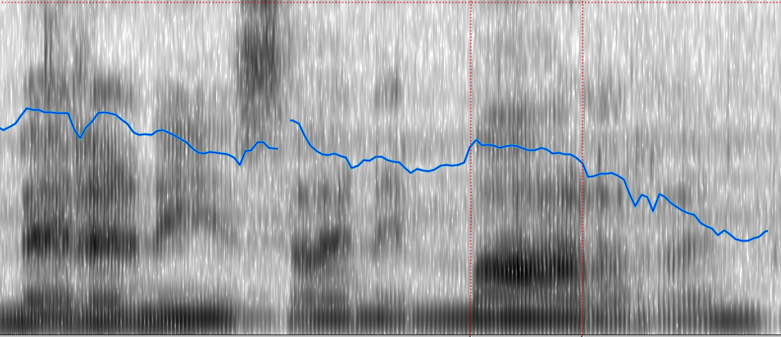
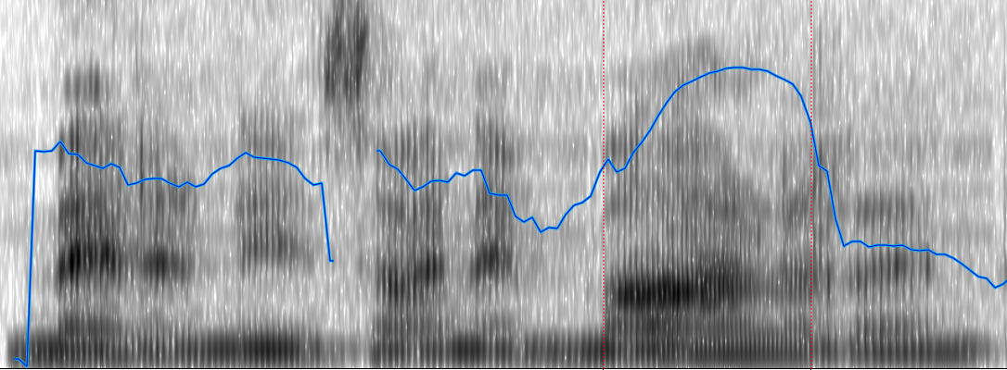
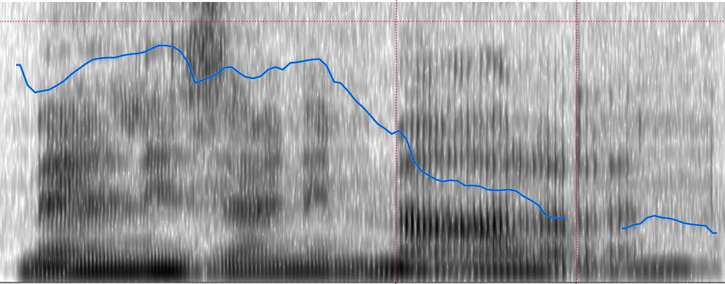
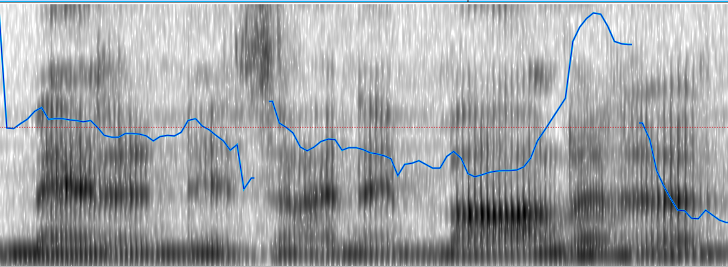
[(Melanie ist eine Malerin)]L-L%
[(Melanie ist eine Malerin)]L-L%
H*
H*
H*
L+H*
[(Melanie ist eine Malerin)]L-L%
[(Melanie ist eine Malerin)]L-L%
H+L*
H*
L*+H

